Slide 1
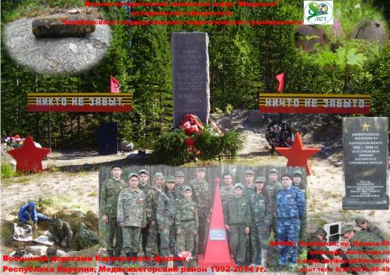
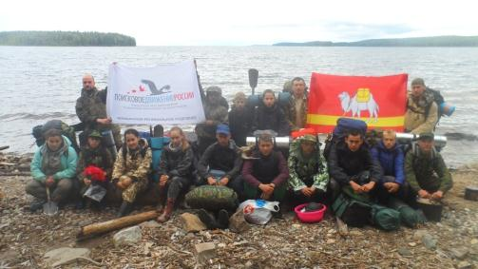
Поисковое движение – феномен молодежного движения современной России

Slide 2
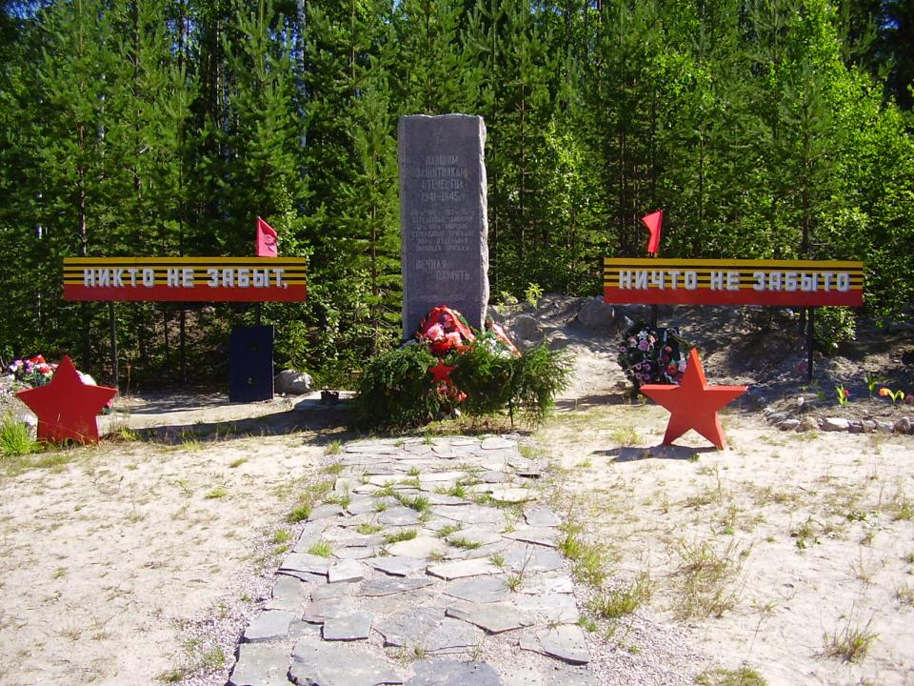
Мемориал южноуральцам, погибшим на Карельском фронте, установлен в 1996 г.;
с 1997 г. производятся захоронения по результатам экспедиций

Slide 3
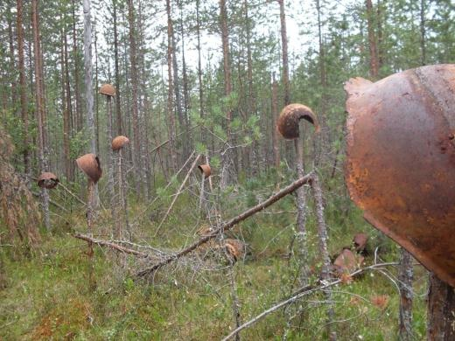
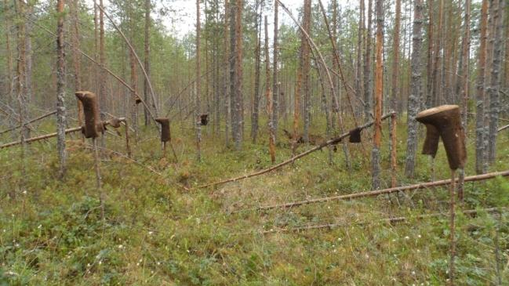
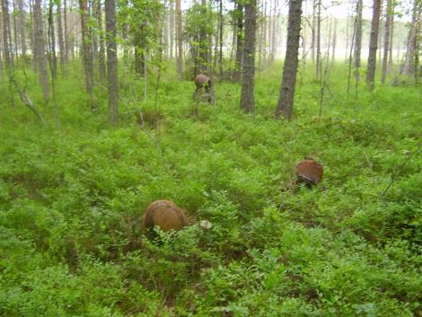
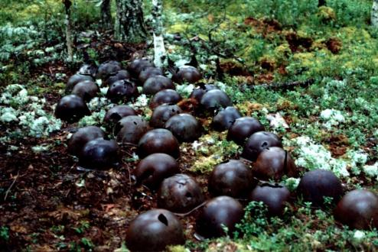
Республика Карелия – места боев
367-й дивизии

Slide 4
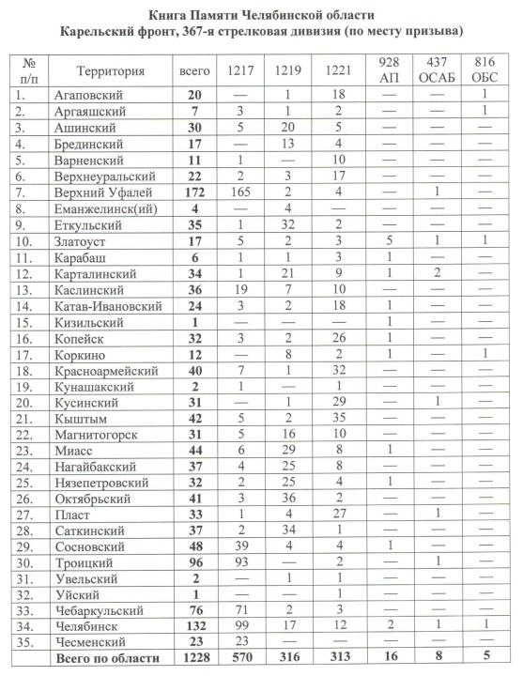
367 сд
Челябинская обл. – 1228 погибших и пропавших без вести

Slide 5
Итоги экспедиций 1992-2017 гг.
1993-1997 – 217 2009 – 33
1998-2000 – 53 2010 – 20
2001 – 14 2011 – 21
2002 – 108 2012 – 18
2003 – 35 2013 – 31
2004 – 84 2014 – 11
2005 – 55 2015 – 10
2006 – 17 2016 – 7
2007 – 72 2017 – 14
2008 – 143 1993-2017 – 963

Slide 6
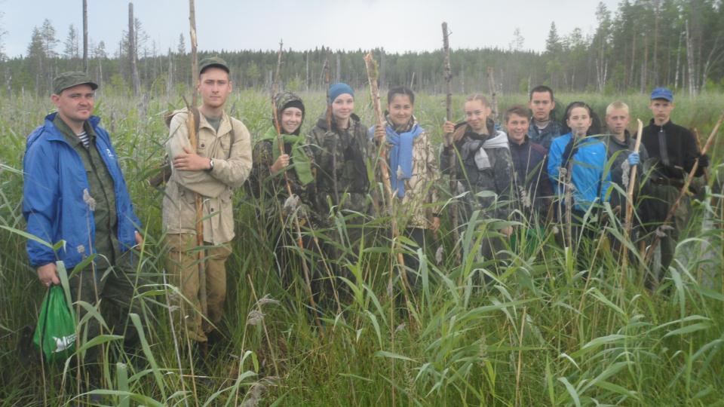
Поход 2017 г. – переправа
(линия наступления 65-й мсбр)

Slide 7
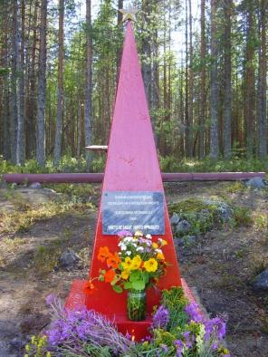
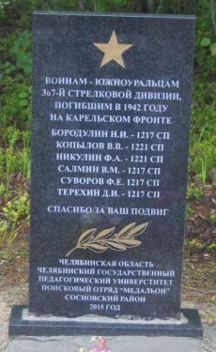
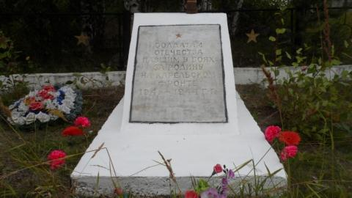
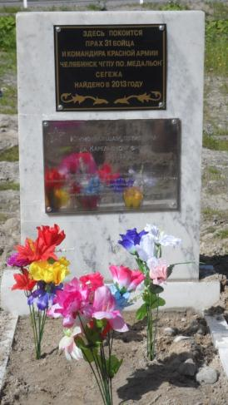
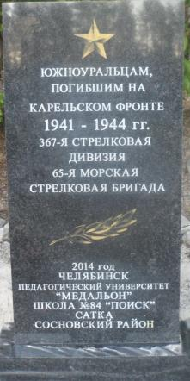
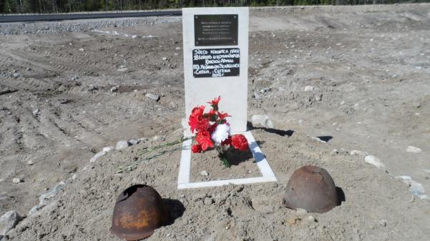
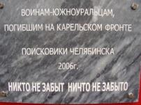
Памятники, установленные поисковиками, на местах боев 367-й дивизии

Slide 8
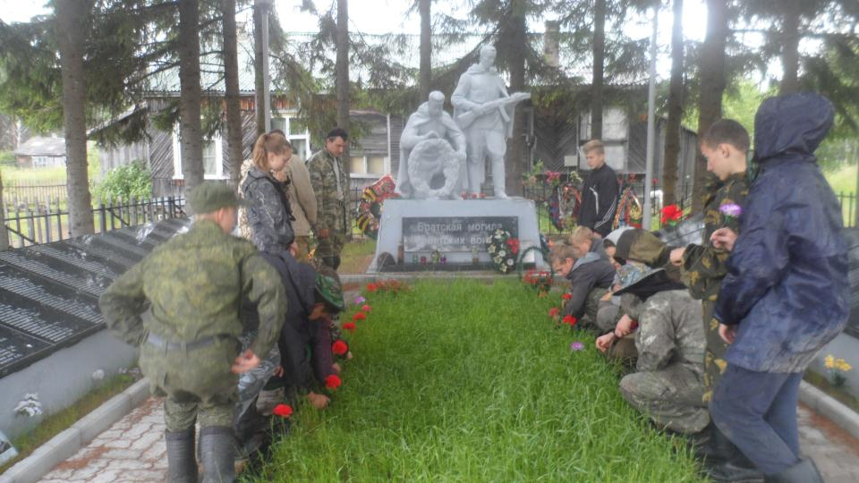
Поход 2017 г. – возложение цветов к воинскому мемориалу

Slide 9
«Грани войны: Карельский фронт» (ГИМ Южного Урала, Челябинск, 2014)

Slide 10
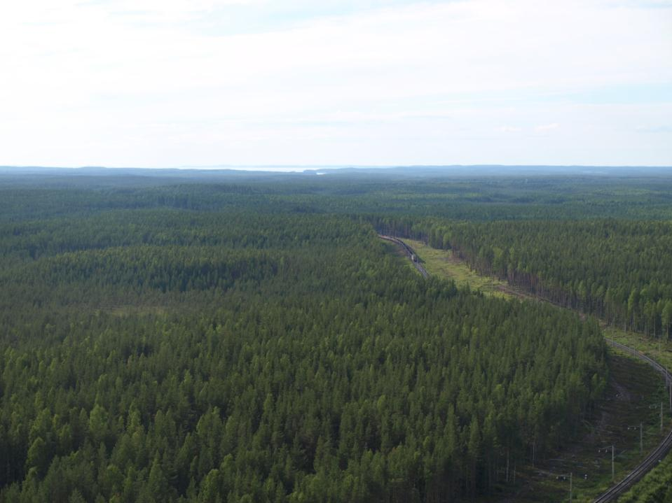
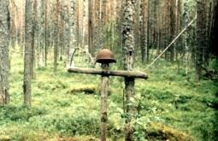
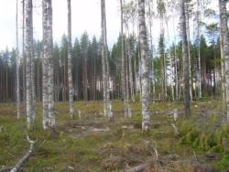
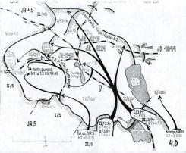
Карелия, 14-й разъезд, место гибели воинов 367-й дивизии в январе-феврале 1942 г.

Slide 11
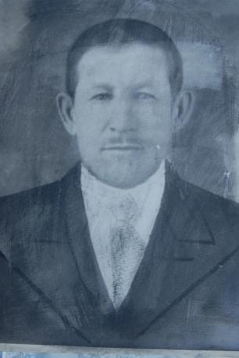
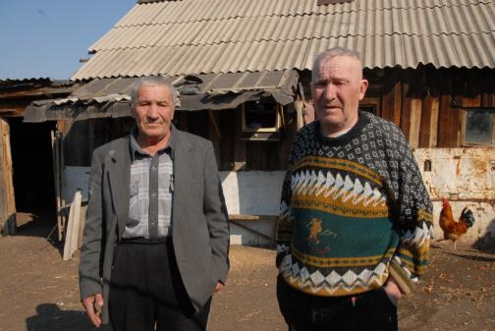
Горбунов Е.П. пропал без вести в 1942 г., найден в 2008 г. найдены родственники

Slide 12
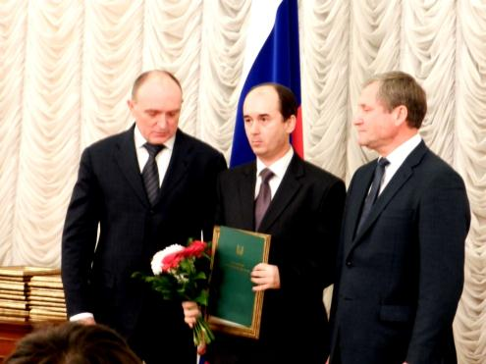
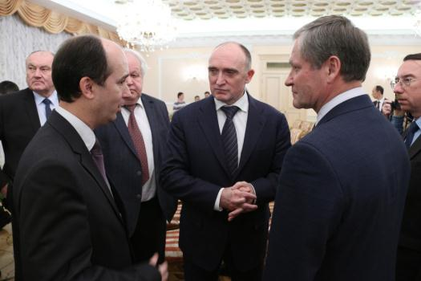
Установление место гибели Суворова Ф.Е. – деда Губернатора Курганской обл. А.Г. Кокорина, 11.11.2015 г.

Slide 13
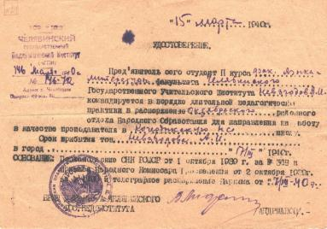
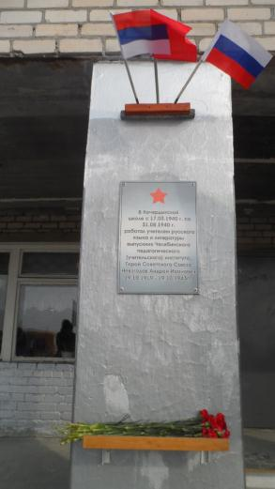
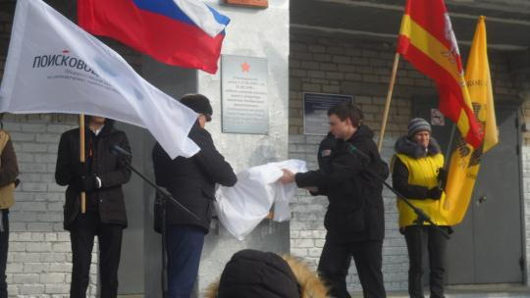
Октябрьский район, с. Кочердык, открытие мемориальной доски Герою Союза Невзгодову А.И., 22 февраля 2018 г.

